Slide 1






Slide 2



















Slide 3





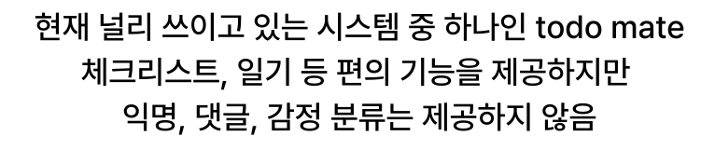
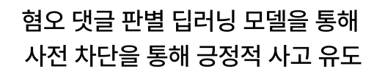

Slide 4




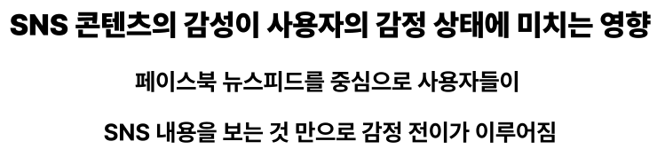
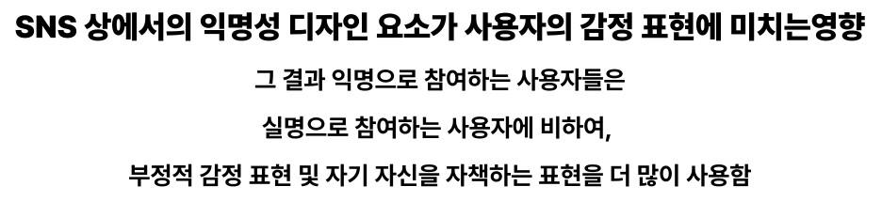
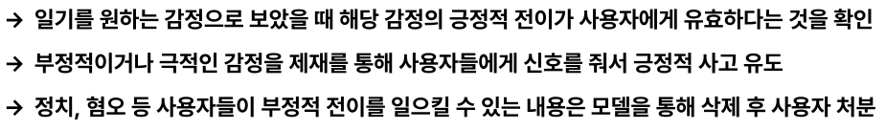

Slide 5

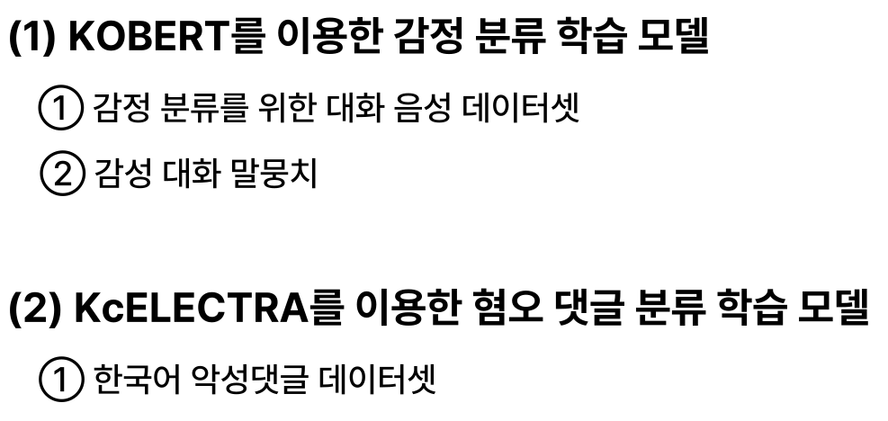
* KoBERT는 SKTBrain에서 공개한 기계번역 모델로 BERT를 기반으로 하는 대화엔진 개발을 위해 학습된 것으로 bert 모델에
뉴스 기사와 백과사전의 한국어 데이터를 추가로 학습시킨 모델
* KcELECTRA는 온라인 뉴스에서 댓글과 대댓글을 수집해, Tokenizer와 ELECTRA 모델을 학습한 Pretrained ELECTRA 모델

Slide 6
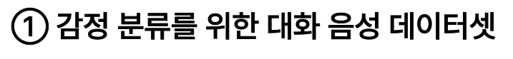
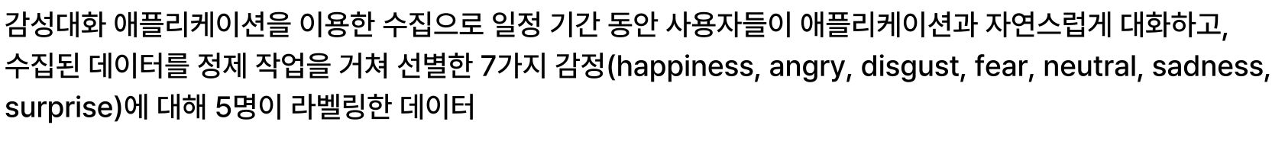
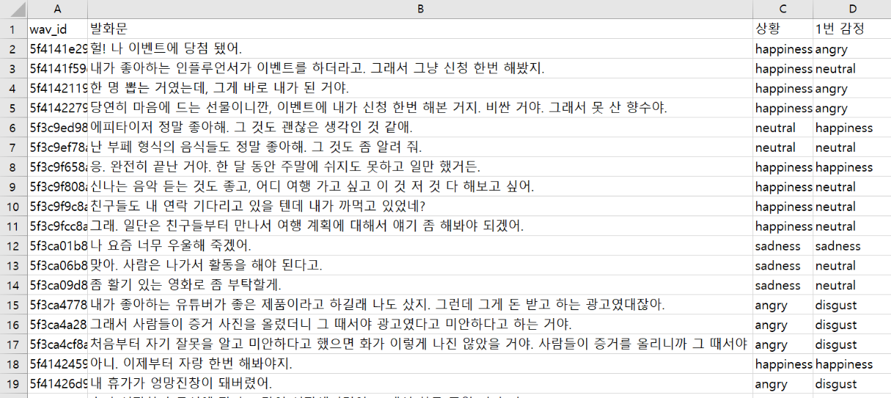

Slide 7

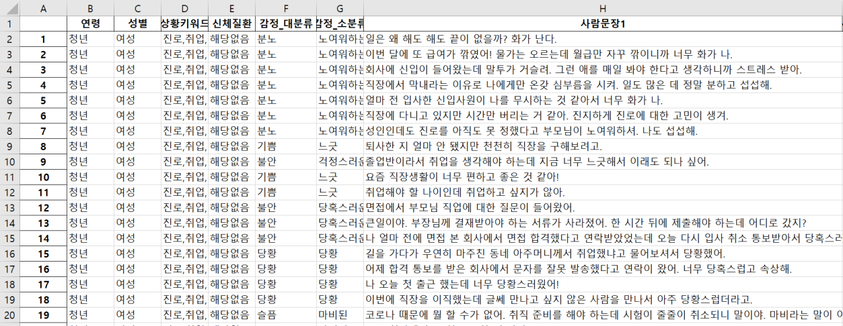

Slide 8

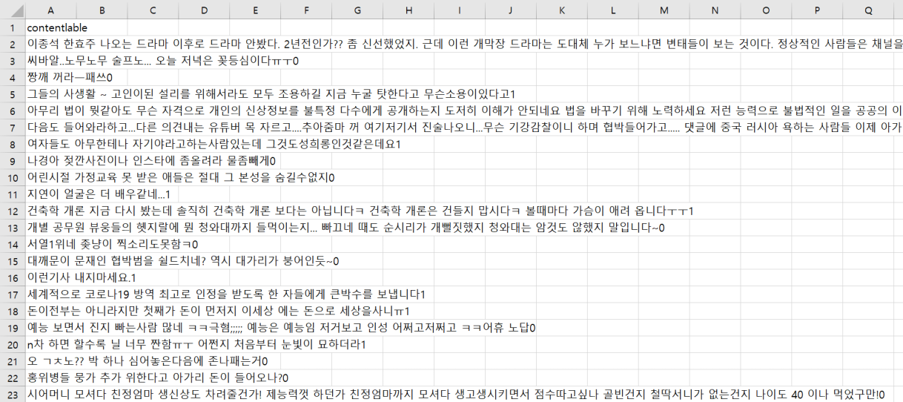

Slide 9


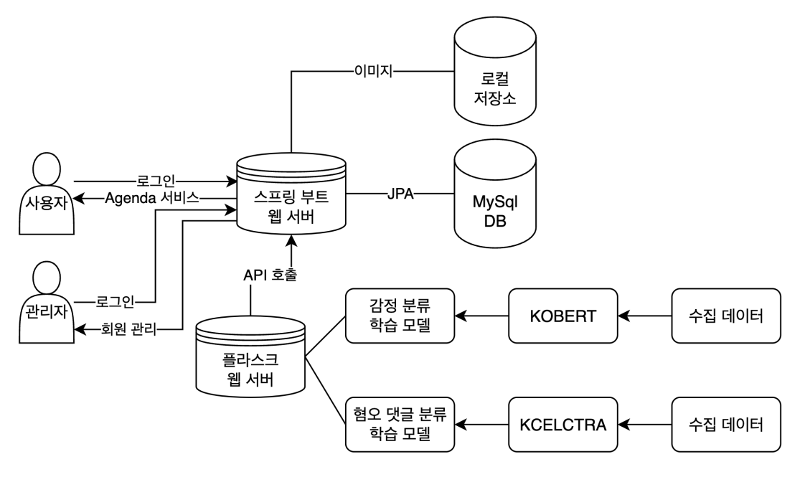

Slide 10
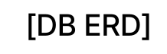
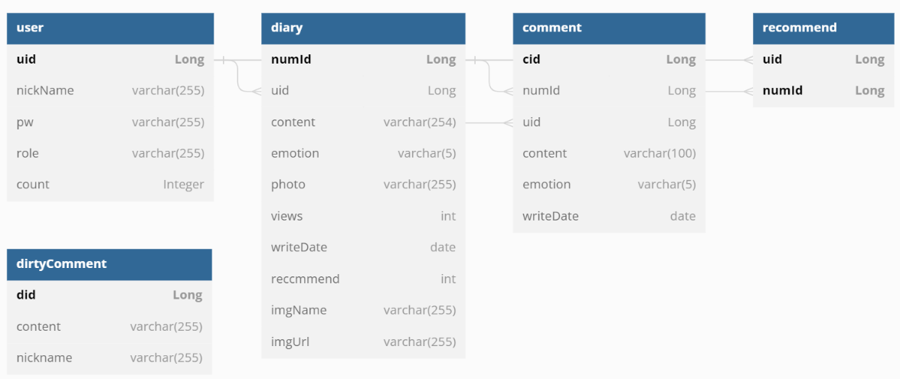

Slide 11

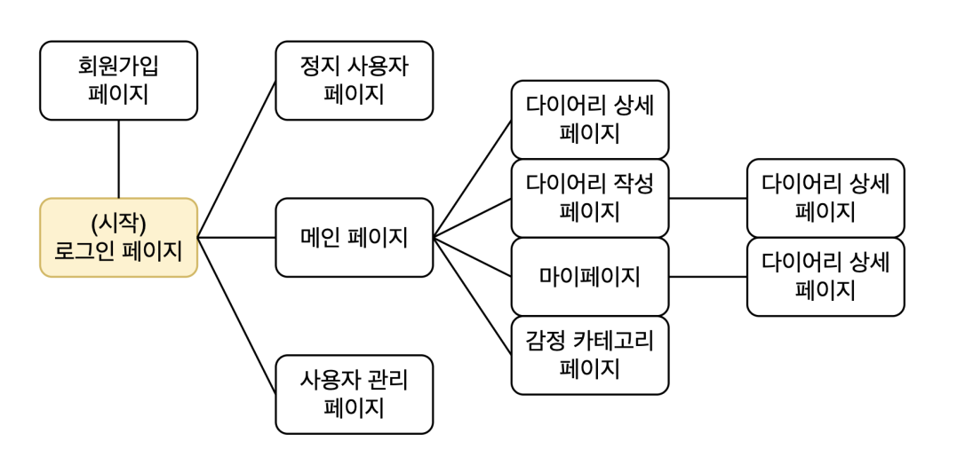

Slide 12


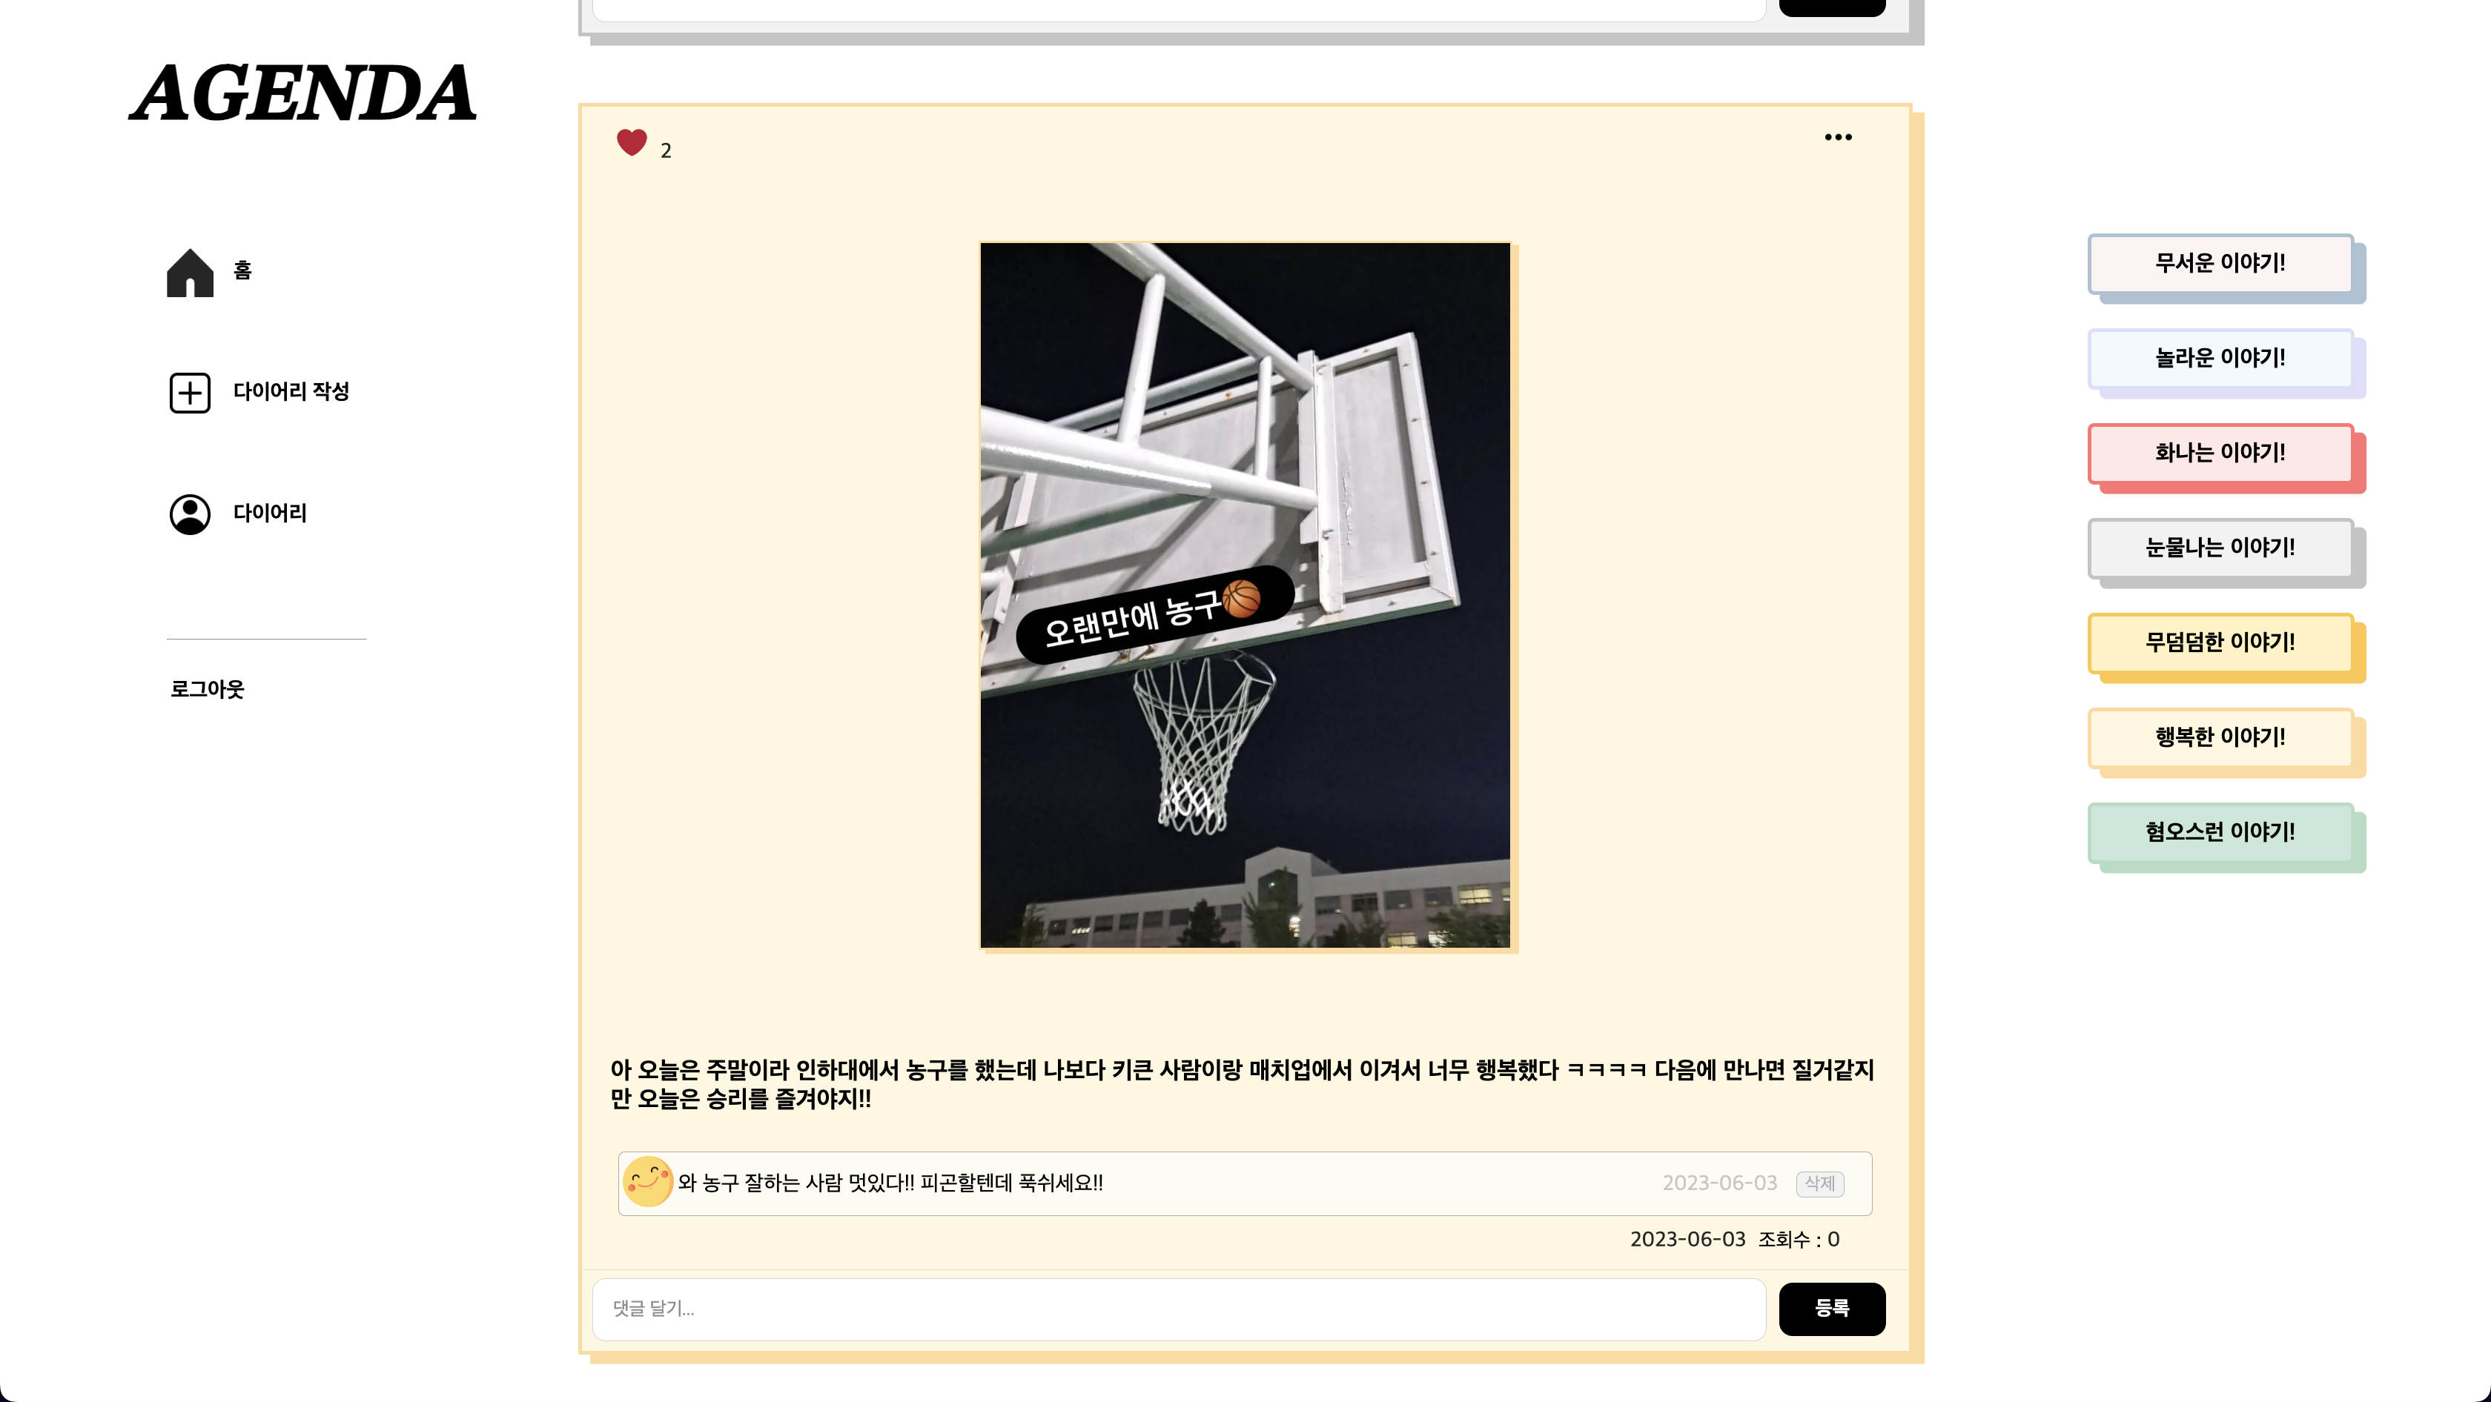

Slide 13
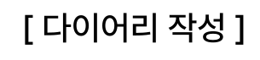
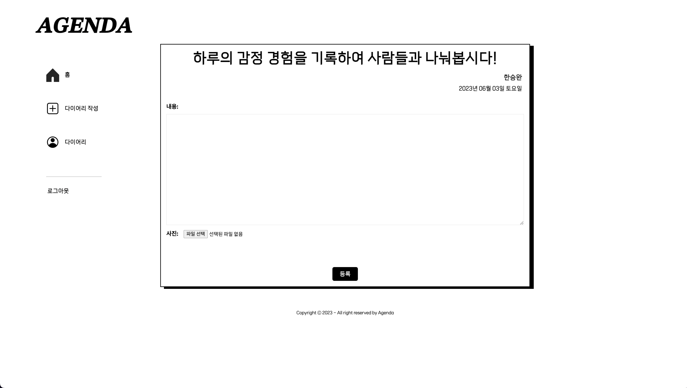

Slide 14

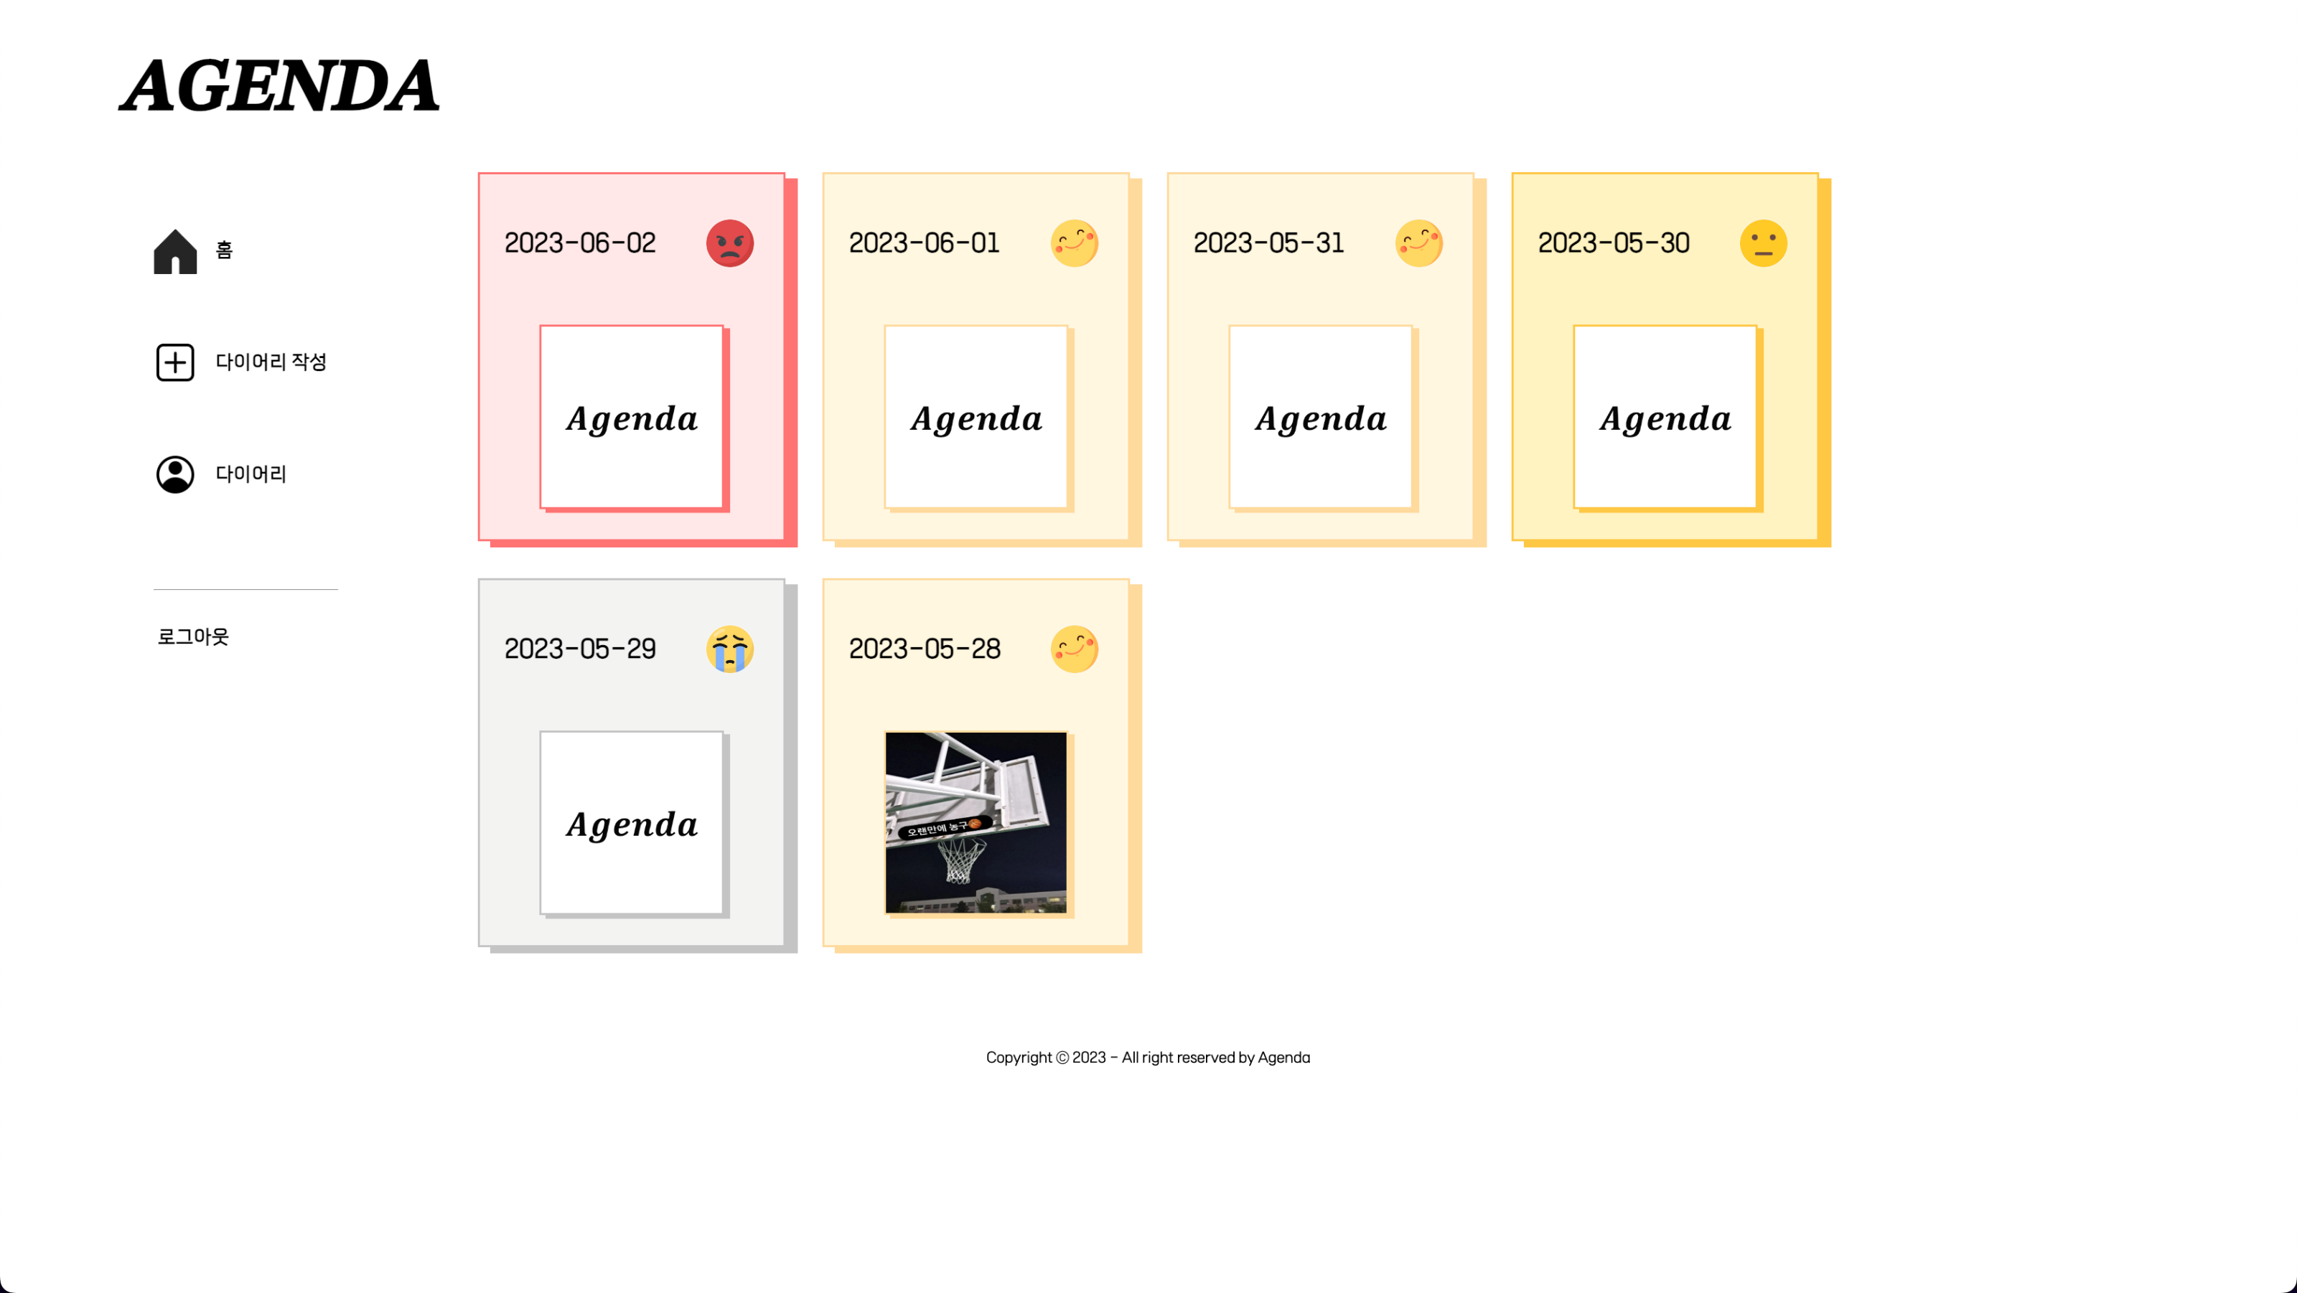

Slide 15
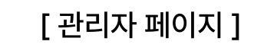
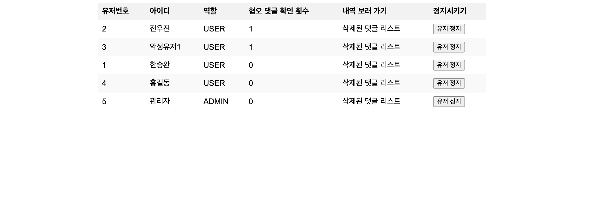
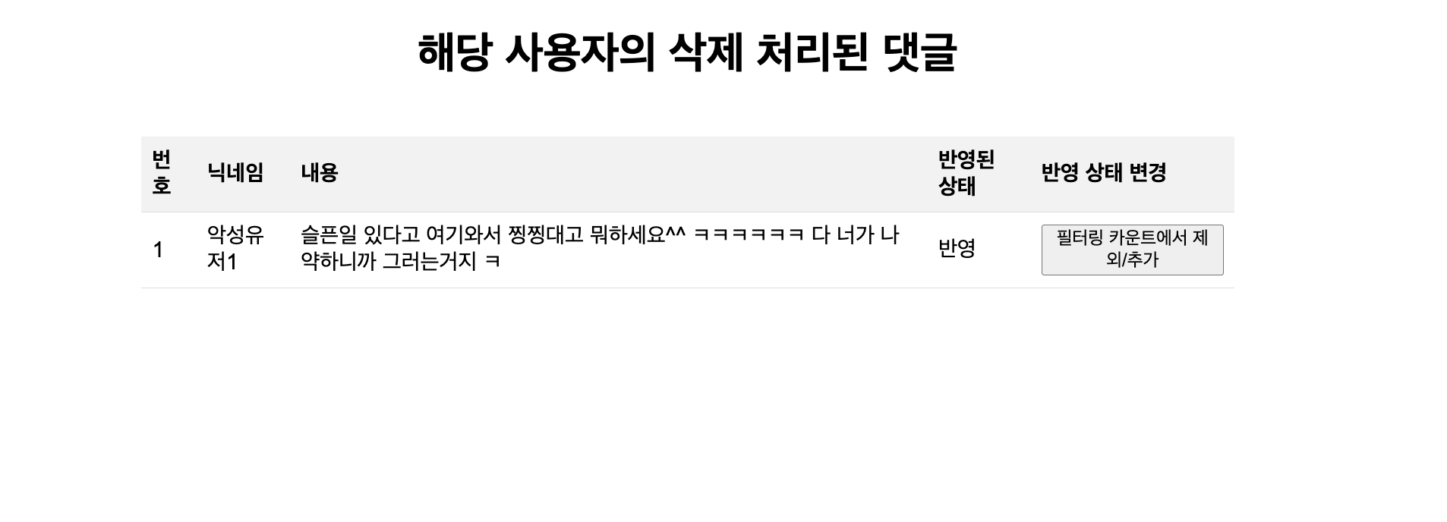

Slide 16
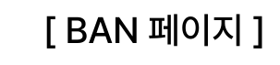
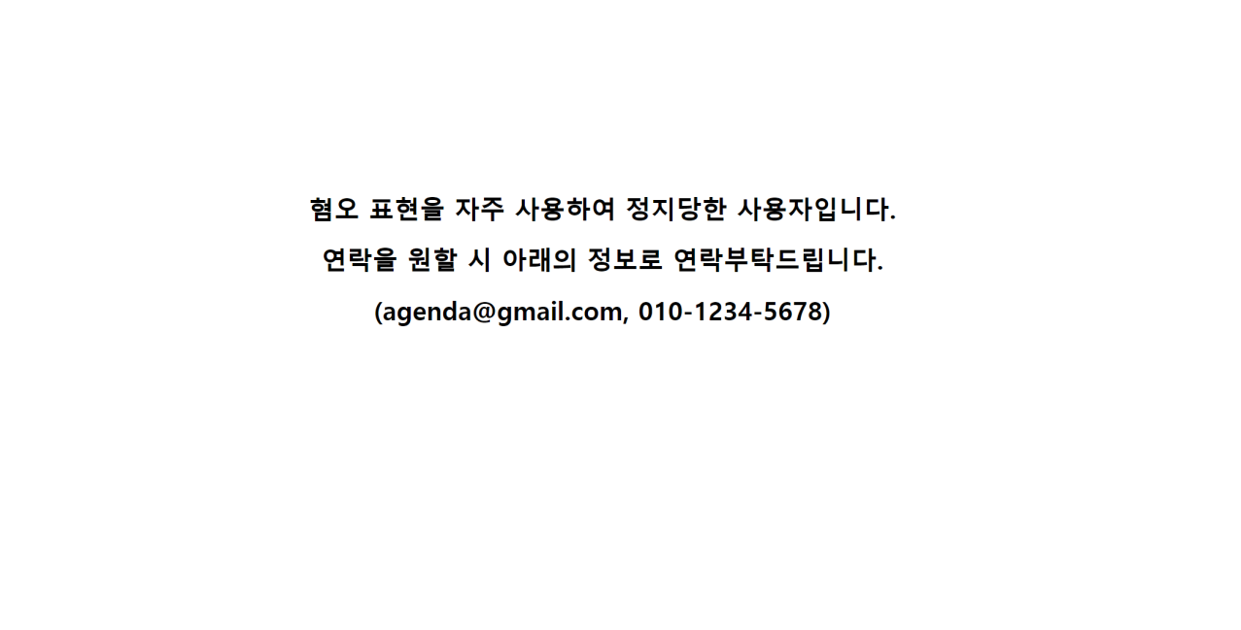

Slide 17

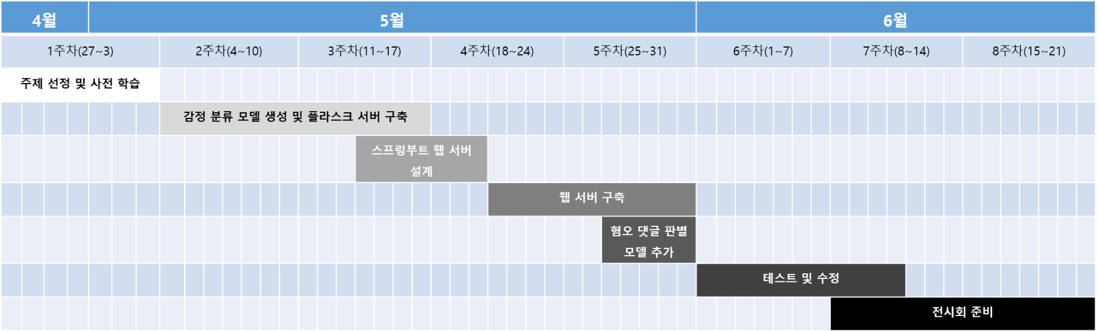

Slide 18




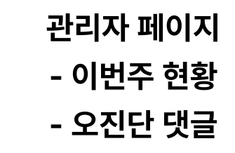


Slide 19








Flask – KcELECTRA 혐오 댓글 분류 모델 서빙
SPRINGBOOT 서버 구축
Flask – KoBERT 감정 분류 모델 서빙
Ajax, 프론트엔드

Slide 20

아이콘 : FLATICON.COM
폰트 : https://company.lottemart.com/company/font_jamsil.asp
데이터셋 & 머신러닝 모델 설계
( 감정 분류를 위한 대화 음성 데이터셋 ) https://aihub.or.kr/unitysearch/list.do?kwd=%EA%B0%90%EC%A0%95+%EB%B6%84%EB%A5%98%EB%A5%BC+%EC%9C%84%ED%95%9C+%EB%8C%80%ED%99%94+%EC%9D%8C%EC%84%B1+%EB%8D%B0%EC%9D%B4%ED%84%B0%EC%85%8B
( 감성 대화 말뭉치 )
https://aihub.or.kr/unitysearch/list.do?kwd=%EA%B0%90%EC%84%B1%EB%8C%80%ED%99%94%EB%A7%90%EB%AD%89%EC%B9%98 https://github.com/ZIZUN/korean-malicious-comments-dataset/blob/master/Dataset.csv ( 한국어 악성댓글 데이터셋 )
HTTPS://WWW.DINOLABS.AI/400 ( 악성댓글 분류 모델 생성 )
https://www.dinolabs.ai/271 ( KOBERT 다중 분류 모델 생성 )
https://complexoftaste.tistory.com/2 ( KOBERT 다중 분류 모델 생성 )
https://github.com/SKTBRAIN/KOBERT (KOBERT 다중 분류 모델 생성 )
2. 관련 연구 고찰
https://www.dbpia.co.kr/journal/articleDetail?nodeId=NODE08752559 ( SNS 의존도가 SNS 특성에 따라 충성도에 미치는 영향 )
https://www.dbpia.co.kr/journal/articleDetail?nodeId=NODE01816142 (SNS 콘텐츠의 감성이 사용자의 감정상태에 미치는 영향 )

Slide 21



